Slide 1
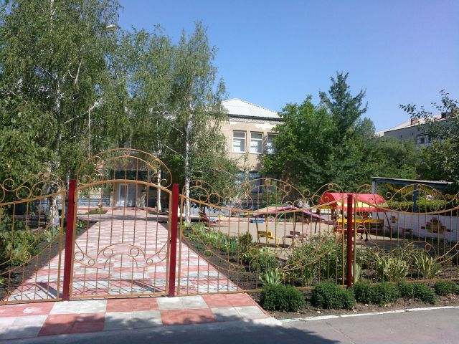
Дошкільний навчальний заклад
ясла-садок № 6 «Дзвіночок»
Первомайської міської ради
Юридична адреса:
55213 Миколаївська обл.,
м. Первомайськ,
вул. І. Виговського, 12;
тел. (05161) 4-21-44;
Електронна адреса:
dzvinochok-6@ukr.net

Slide 2
Освітня діяльність закладу здійснювалась відповідно до:
Законів України «Про освіту»,
«Про дошкільну освіту»,
«Про охорону праці»,
програми навчання і виховання дітей віком від 2 до 7 років «Дитина»,
Базового компонента дошкільної освіти в Україні,
«Положення про дошкільний навчальний заклад»,
Статуту ДНЗ
Правил внутрішнього трудового розпорядку.
Плану роботи на 2016-2017н.р.

Slide 3
Головна мета закладу - забезпечення дошкільною освітою дітей, створення умов для їх психофізичного, розумового та естетичного розвитку.
Завдання закладу:
Формування еколого-природничої свідомості, світобачення дитини дошкільного віку через природу, довкілля
Впровадження нових підходів до організації роботи з художньо-естетичного розвитку
Формування комунікативної компетентності дошкільника як однієї із складових всебічного розвитку особистості

Slide 4
№ | Відомості про заклад | Показники
1. | Кількість груп усього: | 7
 | Раннього віку | 1
 | Дошкільного віку | 6
2. | Кількість вихованців | 159
3. | Дітей в мікрорайоні | 229
 | Охоплено освітою | 121

Slide 5
Вікова група | Вересень-грудень 2016 |  | Січень-травень 2017
 | Відвідування | Пропуски | Відвідування | Пропуски
І мол. | 884 | 602 | 1051 | 735
ІІмол. «А» | 831 | 654 | 779 | 758
ІІ мол. «Б» | 1356 | 645 | 1183 | 854
Середня «А» | 1212 | 736 | 1235 | 1004
Середня «Б» | 1695 | 541 | 1617 | 840
Старша «А» | 1271 | 530 | 1285 | 605
Старша «Б» | 1724 | 647 | 1630 | 974

Slide 6
Аналіз виконання натуральних норм продуктів харчування (вересень 2016 - травень2017)
Рік | М’ясо | Риба | Масло | Молоко | Сметана | Сир | Яйце | Сир твердий | Овочі
2012-2013 | 76% | 68% | 76% | 67% | 77% | 58% | 66% | 81% | 61%
2013-2014 | 78% | 59% | 81% | 61% | 66% | 42% | 64% | 82% | 50%
2014-2015 | 64% | 47% | 83% | 58% | 49% | 50% | 72% | 70% | 64%
2015-2016 | 55% | 39% | 82% | 63% | 55% | 49% | 50% | 61% | 47%
2016-2017 | 57% | 52% | 85% | 71% | 51% | 65% | 69% | 84% | 51%

Slide 7
Оздоровлення влітку
Пам’ятайте, що для збереження і зміцнення здоров’я дошкільників величезне значення має активний відпочинок і, перш за все, на повітрі.
Активний відпочинок на відкритому повітрі підвищує розумову працездатність і знижує захворюваність органів дихання.
Важливий чинник, який сприяє оздоровленню і зміцненню здоров’я дітей – правильне харчування.
Враховуючи особливості зростаючого організму, за харчуванням дитини потрібно стежити ретельно, щоб воно обов'язково було раціональним та повноцінним. Дитини повинна вживати більше овочів, фруктів, кисло-молочних продуктів.
Для того, щоб мати повноцінне здоров’я, слід пам'ятати, що завтра починається сьогодні, і піклуватися про нього треба постійно.

Slide 10
Наші досягнення:
Перемоги в:
- міському конкурсі «Чисте місто», номінація «Кращий двір дошкільного закладу» (липень 2016) – Почесна грамота
- Всеукраїнському фотоконкурсі «Конкурсна осінь - 2016» у номінації «Найкращий кабінет завідувача» (листопад, 2016) - І місце по області та Україні;
- Місячнику Безпеки дитини (грудень2016) – ІІ місце;
- Всеукраїнському конкурсі «Освітній оскар - 2016» в номіції «Дошкільний навчальний заклад» (м.Київ, січень, 2017) - переможці
- Міському огляді-конкурсі з охорони праці (лютий 2017 ) – ІІІ місце;
- Міському фестивалі-конкурсі дитячої творчості "Веселковий дивограй" – лауреати І та ІІ ступенів у півфіналі та лауреати фіналу
Участь у:
- Майстер-класі «Сучасний підхід в організації навчально-виховного процесу в дошкільних навчальних закладах» (жовтень, 2016)
- Всеукраїнському конкурсі навчально-методичних розробок з прав людини (конспект заняття «Моя сім’я»), (листопад, 2016)
- Всеукраїнському VII конкурсі на кращий веб-сайт ДНЗ (грудень,2016)
- Всеукраїнському фестивалі-огляді з організації просвіти батьків вихованців ДНЗ «Джерело батьківських знань» (квітень, 2017)
- Обласному екологічному проекті: «Приєднайся до Дня довкілля – посади дуб» (квітень, 2017)
- Обласному фестивалі фотопроектів "Дитячий садок територія єдності" (квітень, 2017)

Slide 11
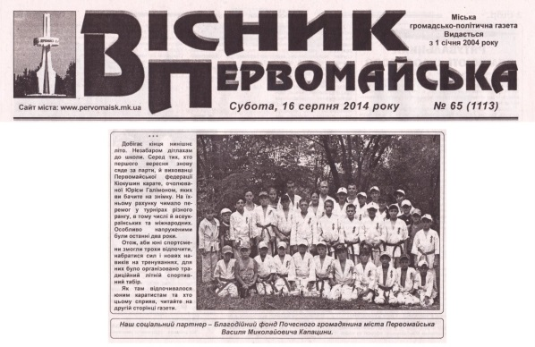
Друкування у :
фахових періодичних виданнях:
«Патріотичне виховання дітей у сучасному дошкільному навчальному закладі» в журналі «Директор школи», січень, 2017
«Маленькі українці з великим серцем» в журналі «Дитячий садок.Управління», лютий, 2017
«Виховуємо свідомого громадянина» семінар-практикум для вихователів-початківців в журналі «Дитячий садок.Управління», лютий, 2017
місцевих ЗМІ:
«З акцентом на поведінку дорослих (до Тижня Безпеки в ДНЗ)» у газеті «Вісник Первомайська» від 01.06.2016 р.
«За чисте довкілля» у газеті «Вісник Первомайська» № 36 від 17.05.2017 р.
Та 47 публікацій на методичному порталі

Slide 12
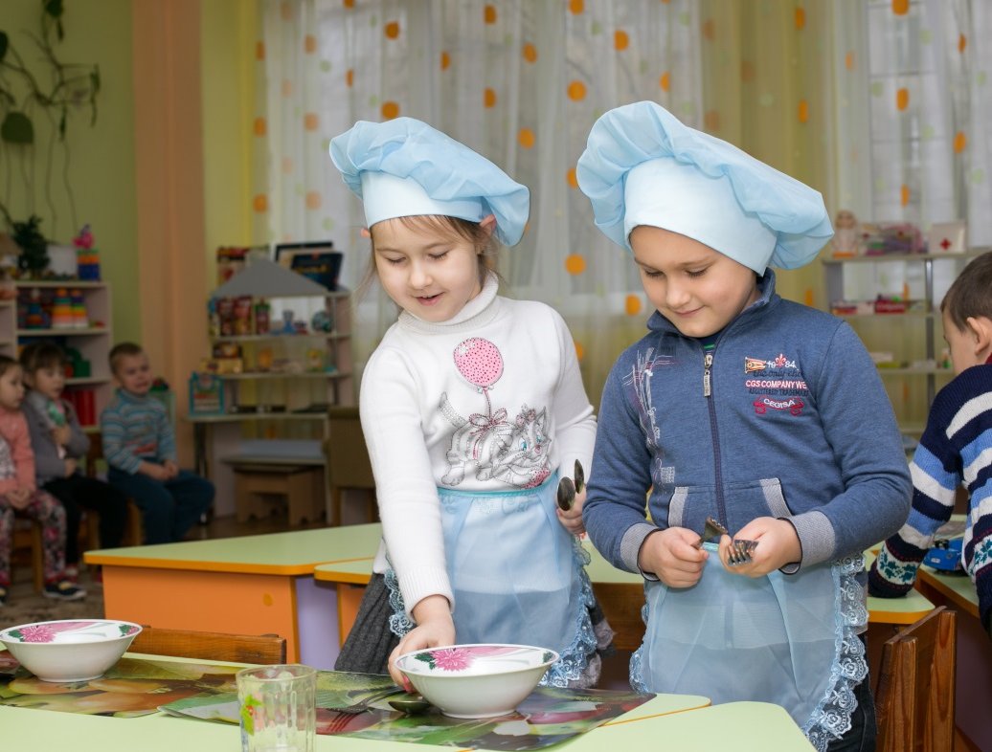

Slide 13
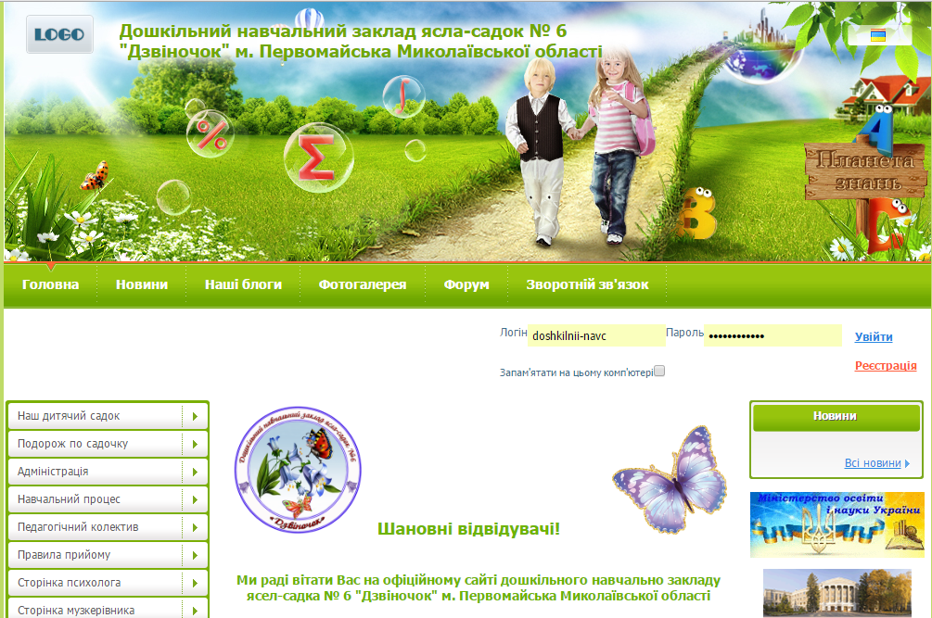
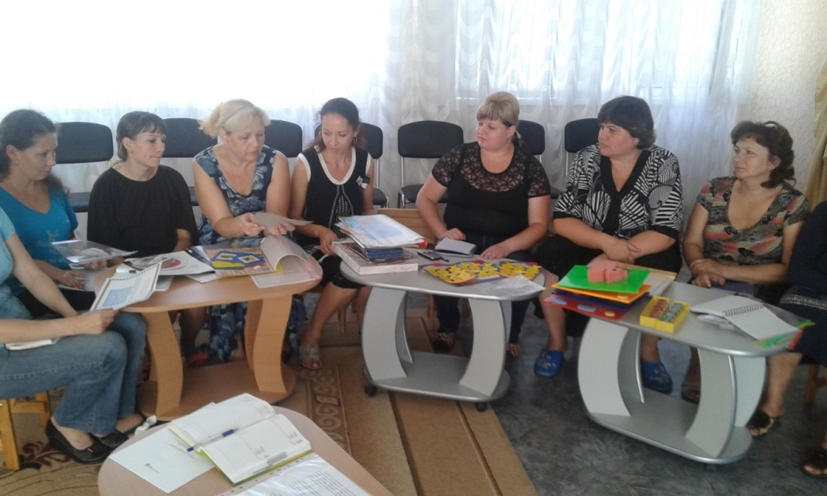
http://dzvinochok6sad.klasna.com/

Slide 14
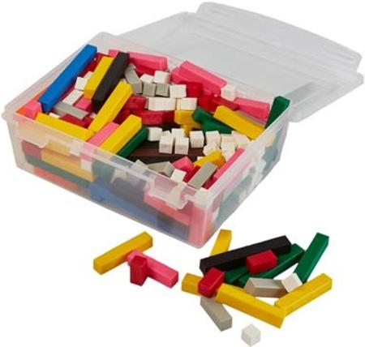
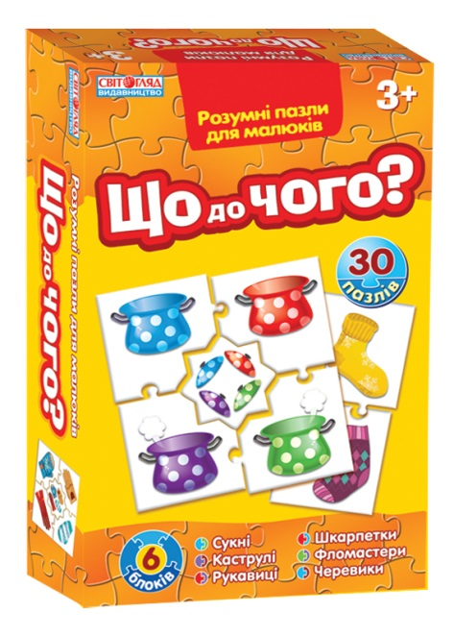

Slide 15
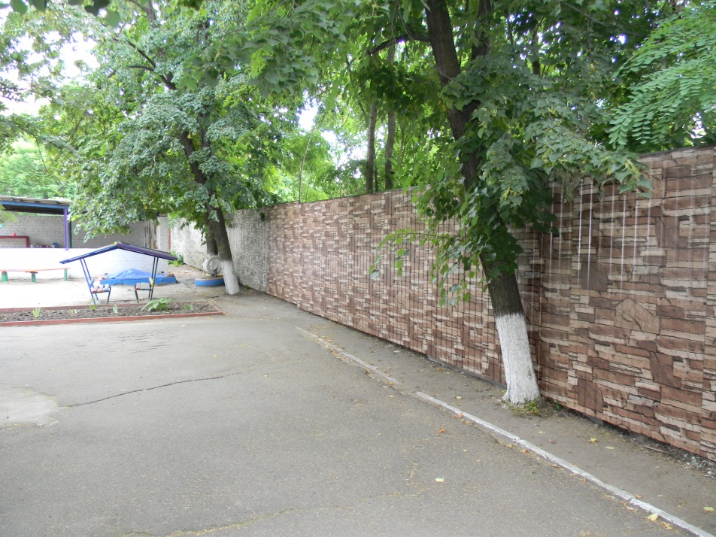
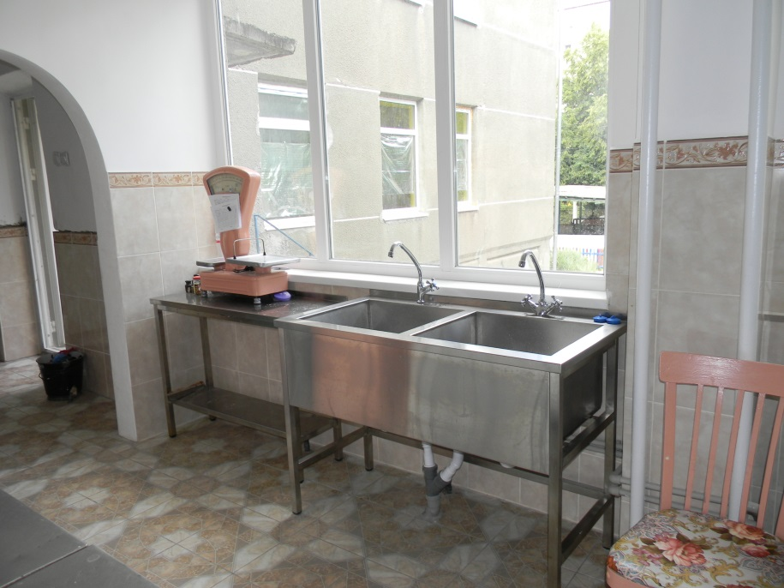
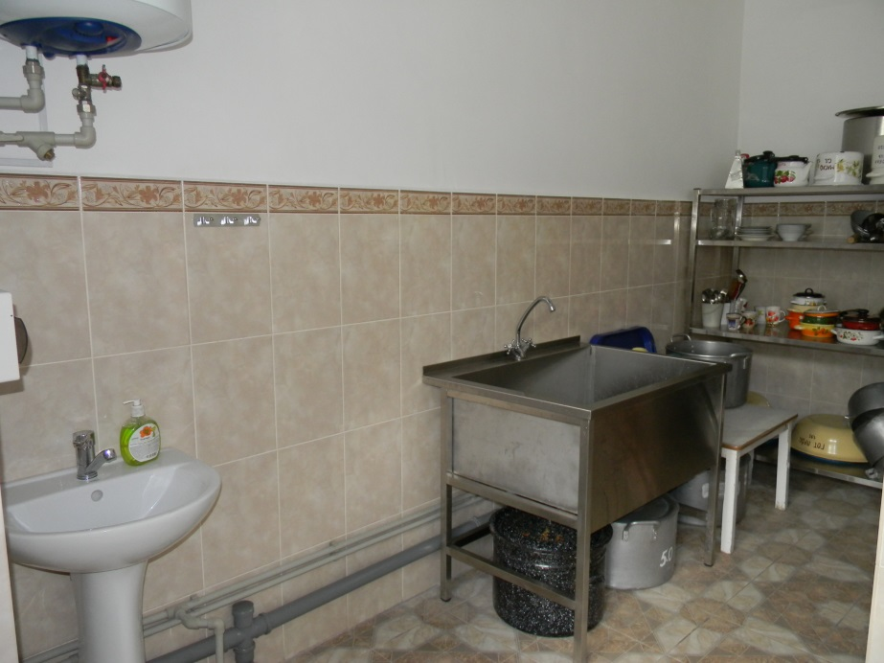

Slide 16
Зміст заходів | Сума витрачених коштів і джерела фінансування |  |  |  |  | Всього
 | бюджетні | Батьківські |  | Спонсорські | кошти працівників
 |  | По ДНЗ | По групам
Придбання:
Медичні препарати | - | 595,53 | - | - | - | 595,53
Постільна білизна | 12000 | 7500 | - | - | - | 19500
Рушники | - | 2400 | - | - | - | 2400
Костюми дитячі | - | 2400 | - | - | - | 2400
Тюль | - | 1010 | - | - | - | 1010
Матраци + доставка | - | 2730 | - | - | - | 2730
Холодильник | 10950 | - | - | - | - | 10950
Кахель + церезит (харчоблок) | 18520,16 | - | - | - | - | 18520,16
Стенди | - | 3960 | - | - | 237 | 4197
Двері та комплектуючі | - | 8922,18 | - | - | - | 8922,18
Меблі (ліжка, столи, шафа) | - | 13100 | 820 | - | - | 13920
Лампи на стовпи + led-лампи | - | 1175 | - | - | - | 1175
Картриджі (до принтерів) + фарба | - | 3000 | - | - | - | 3000
Магнітна дошка | - | 1121,90 | - | - | - | 1121,90
Штамп | - | 360 | - | - | - | 360
Мийки на харчоблок + доставка + комплектуючі | - | 11739 | - | - | - | 11739
Будматеріали (фарба, шпаклівка, труби, цвяхи, щітки, валіки, розчинник, доски, вапно) | - | 6056,98 | 4546,43 | - | - | 9403,41
Господарчі товари | - | 619,50 | 13173,39 | - | - | 13792,89
Забор + робота | - | 24823,74 | - | - | - | 24823,74
Ваги + доставка | - | 1300 | - | - | 59 | 1359
Праска | - | 660 | - | - | - | 660
Бойлер + робота | - | 1800 | - | - | 150 | 1950
Стіл на харчоблок | - | 1398 | - | - | - | 1398
Миючі засоби | - | 8708,81 | 1004,30 | - | - | 9713,11
Канцтовари | - | - | 3411,95 | - | - | 3411,95
Література | - | - | 3370,80 | - | - | 3370,80
Посуд | - | - | 3041 | - | - | 3041
Вогнегасник | - | 258,84 | - | - | - | 258,84
Перезарядка вогнегасників | - | 288,59 | - | - | - | 288,59
Металопластикові вікна (7 шт) | - | 16528,05 | - | - | - | 16528,05
Функціонування сайту (за рік) | - | - | - | - | 700 | 700
Комплектуючі до принтера та комп’ютерів | - | - | - | - | 1248 | 1248
Ремонтні роботи, послуги
Послуги банку (БФ) | - | 1560 | - | - | - | 1560
Передплата фахових періодичних видань | - | - | - | - | 5635,78 | 5635,78
Разом | 41470,16 | 124016,1 | 29367,87 | - | 8029,78 | 202883,9
 |  | 153383,97

Slide 17
Проблемні питання, які залишаються не вирішеними:
недостатнє оснащення педагогічного процесу навчально – наочними посібниками та обладнанням
робота з батьками дітей, які не відвідують дошкільний заклад тривалий час без поважної причини
підвищення роботи педагогів закладу та адміністрації щодо популяризації діяльності в засобах масової інформації
середній рівень виконання дітоднів (62%);
не вирішені питання, які потребують значних фінансових затрат:
- утеплення приміщення закладу;
- повна заміна обладнання харчоблоку;
- придбання промислових пральних машин;
- поповнення парку комп’ютерної техніки;
- осучаснення ігрових майданчиків.
- заміна пожежних рукавів;
встановлення автоматичної сигналізації;
просочення даху вогненебезпечною речовиною.

Slide 18
Дякую за увагу!
Бажаю успіхів!

